Slide 2
مقدمة
علم الإحصاء:
أقسام علم الإحصاء:

Slide 3
مصطلحات إحصائية:

Slide 5
البيانات الاسمية:
البيانات الترتيبية:
البيانات المنفصلة:
البيانات المتصلة:

Slide 6
مثال
حدد نوع البيانات التالية:

Slide 7
الباب الأول : التوزيعات التكرارية

Slide 8
1.1.التوزيعات التكرارية

Slide 9
مثال

Slide 10
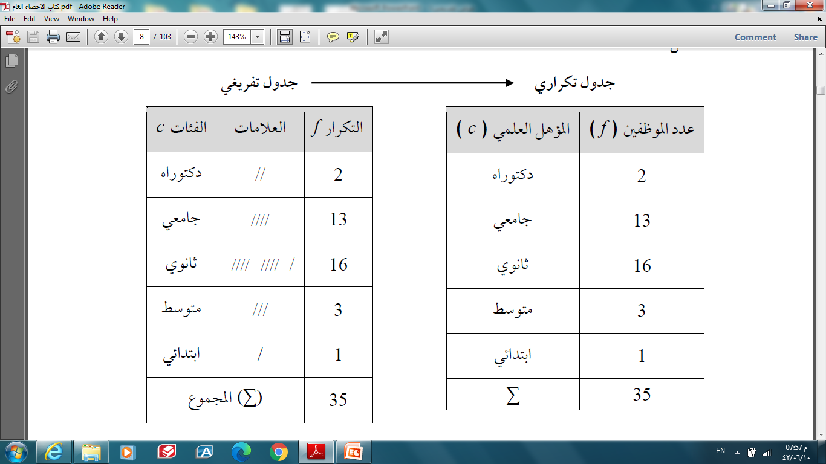
الحل

Slide 11
مثال

Slide 12
مثال

Slide 13
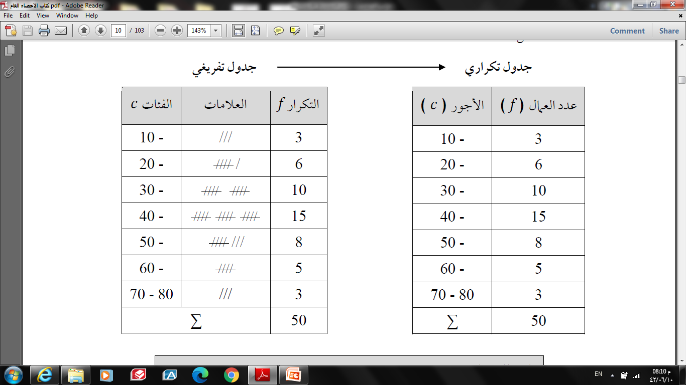

Slide 14
ملاحظات هامة

Slide 15
مثال

Slide 16
الحل

Slide 17
أنواع التوزيعات التكرارية
أولاً:
ثانياً:

Slide 18
ثالثاً:

Slide 19
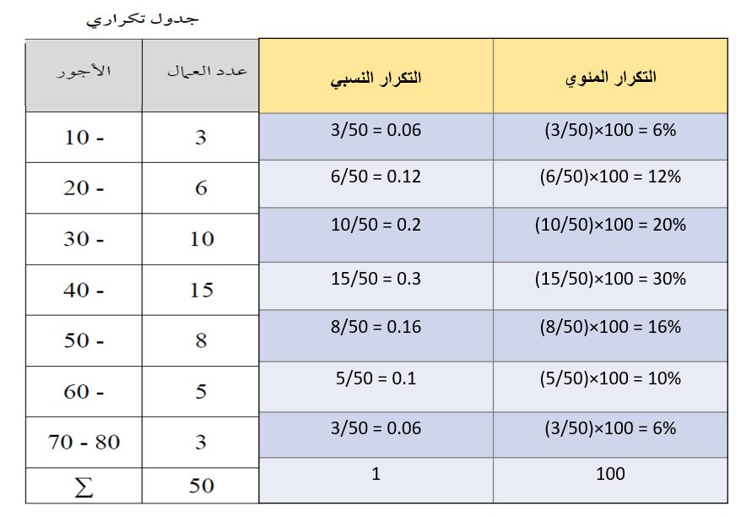
مثال(4,1)
كون التكرار النسبي والمئوي لمثال اجور العمال (3.1)

Slide 20
3.1.الجداول التكرارية المتجمعة:

Slide 21
مثال(5,1)

